Slide 1
Prompt2Pic
Проект выполнили студенты групп М8О-406Б-21, М8О-407Б-21
Мезенин Олег
Меркулов Фёдор
Чапкин Владислав

Slide 2
Цель проекта
Бизнес-цель: создание удобного сервиса, позволяющего пользователям генерировать изображения по текстовым описаниям через Telegram, что упрощает доступ к возможностям генеративных моделей.
ML-цель: использование предобученной оптимизированной модели машинного обучения (Würstchen) для генерации изображений высокого качества с минимальными затратами ресурсов CPU.

Slide 3
Задачи проекта
Разработать надёжную архитектуру, обеспечивающую:
масштабируемость: поддержка большого числа пользователей.
производительность: минимальные задержки при обработке запросов.
Настроить взаимодействие между компонентами через Apache Kafka как надёжную систему очередей.
Упаковать приложение в Docker-контейнеры для простоты развертывания.
Реализовать защищённый процесс деплоя на облачной платформе cloud.ru.
Развернуть рабочую демо-версию, доступную через Telegram.

Slide 4
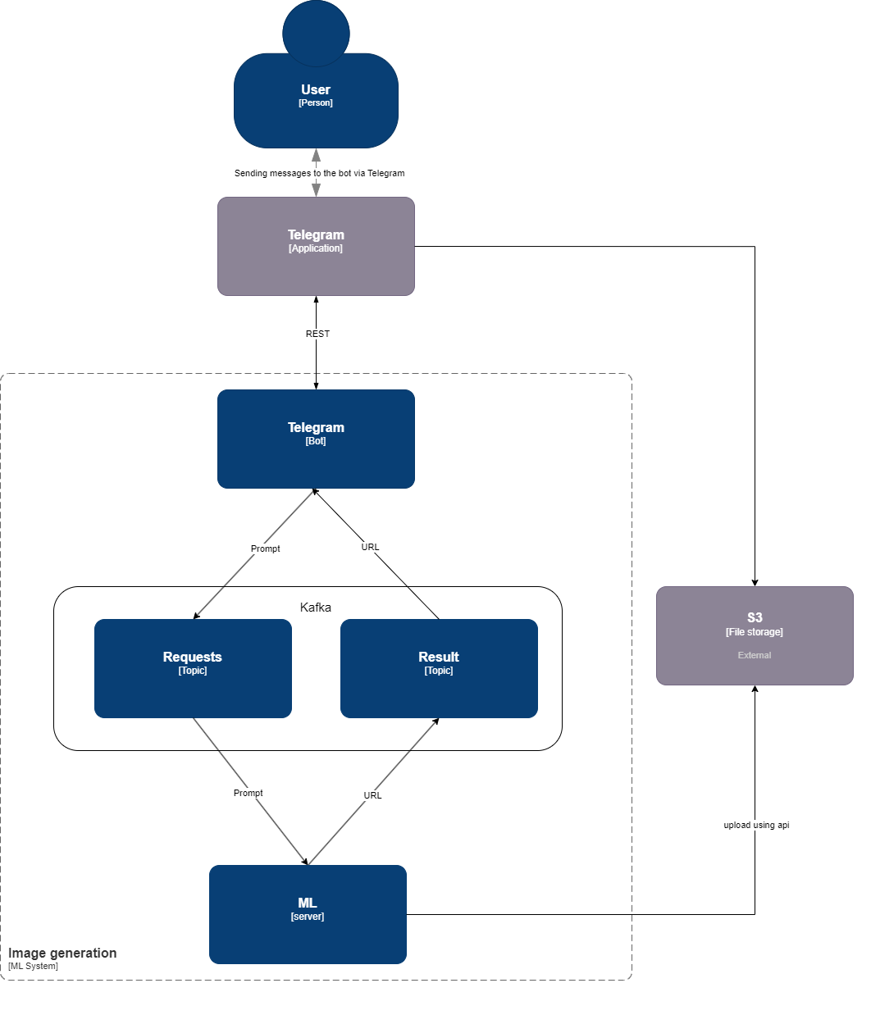
Архитектура проекта
Пользователь взаимодействует с ботом через Telegram. Бот отправляет запросы в серверную часть, где текстовые описания преобразуются в изображения. Результаты возвращаются пользователю.

Slide 5
Почему такая архитектура?
Использование Apache Kafka позволяет распределять нагрузку и обеспечивать надёжную передачу данных.
Контейнеризация с Docker упрощает развертывание и масштабирование.
Telegram обеспечивает простой доступ для пользователей через привычный интерфейс.

Slide 6
Почему мы выбрали Telegram?
Широкая доступность: Telegram используется на всех типах устройств и имеет простую интеграцию через Telegram API.
Скорость разработки: создание бота не требует больших затрат времени, благодаря удобной библиотеке Python (например, aiogram).
Удобство для пользователей: интерфейс Telegram интуитивно понятен, что снижает порог входа.

Slide 7
Почему Stable Diffusion?
Качество: модель генерирует реалистичные изображения высокого разрешения.
Скорость: обработка запроса занимает считанные секунды.
Гибкость: модель позволяет кастомизировать результаты с помощью fine-tuning или дополнительных параметров.
Поддержка сообщества: стабильное развитие благодаря open-source экосистеме.

Slide 8
Почему Apache Kafka?
Производительность: Kafka может обрабатывать миллионы сообщений в секунду, что важно для масштабируемых приложений.
Распределённость: позволяет распределять нагрузку между несколькими серверами, обеспечивая отказоустойчивость.
Гибкость: поддерживает как асинхронное, так и синхронное взаимодействие между компонентами.
Надёжность: все сообщения сохраняются в логах, что предотвращает потерю данных при сбоях.

Slide 9
Пример использования
Пользователь вводит текстовое описание через команду /txt2img.
Telegram-Bot отправляет запрос в Kafka.
ML-сервер обрабатывает запрос, генерирует изображение через Stable Diffusion и сохраняет его во внешнем хранилище.
Ссылка на изображение возвращается пользователю через Telegram.

Slide 10
Доступ к боту
Вы можете найти бота в Telegram по имени: @MAINeuroML_bot

